Slide 1
Presentación Comercial
Business Rules Engine Online
Docente: Lic. Roberto Eribe
Auxiliar: Ing. Mariano Bucher
Grupo : Krochik, Brian
Mete, Federico
Rossi, Valeria
Valdés, Mariana

Slide 2
Agenda
¿Quiénes somos?
Necesidad detectada
Nuestra Misión
Mercado potencial
Casos de Negocio
¿Qué es BRE?
Funcionalidades
Principales tecnologías
¿Qué es Heroku?
Objetivos del Proyecto
Alcance de la solución
Arquitectura
Beneficios económicos
Conclusión

Slide 3
Quienes somos?
Mariana Valdés
Project Manager
Brian Krochik
Product Manager
Federico Mete
Technical Expert
Valeria Rossi
Program Manager

Slide 4
Quienes somos?
XPAR-Cloud S.A.
DPTO. DE SISTEMAS
Ingenieros graduados de la Universidad Tecnológica Nacional
Más de 8 años de desarrollos exitosos para la empresa.

Slide 5
Casos de Negocio
Clasificación de Politicas – Rating
Manejo de Reclamos
Determinación de Tipos de Seguros/Adecuación
Empresas de Seguros
Servicios Financieros
E-Commerce
Gobierno – Sector Público
Manufactureras
Préstamos
Detección de Fraudes
Wealth Management (Gestión de Patrimonios)
Ventas Cruzadas
Configuración de Ventas
Cálculo de Impuestos
Cálculo de Honorarios/Cuotas
Gestión de Cadenas de Abastecimiento
Configuraciones de Producto

Slide 6
Necesidad Detectada
Retraso de los proyectos con respecto a las planificaciones realizadas
Problemas relacionados a la falta de efectividad y eficiencia
Problemas de redundancia de software
Constantes cambios en las políticas y reglas de Negocio de las Organizaciones
Malestar dentro de las organizaciones debido a los problemas de comunicación entre analistas y desarrolladores

Slide 7
Nuestra Misión
Nuestras aplicaciones están basadas en una Plataforma Confiable, de gran Escalabilidad y Tolerancia a Fallos
Ofrecemos un Servicio:
Novedoso en el mercado
Dinámico
Que ofrece un valor agregado
Alta Calidad con tecnología de Vanguardia
Permite Facilitar la Gestión y Administración de Procesos, Acciones y Reglas ante los cambios Organizacionales
Control y Visibilidad de las Decisiones de Negocio. Facilidad en Procesos de Reingeniería. Consultoría Experta
Nuestro servicio es responsable por asegurar él éxito de su negocio enfocándose en la lógica de Negocio, nuestros proveedores se ocupan de la infraestructura
Orientado incrementar la productividad en el área de desarrollo de la empresa y reducir sus Costos

Slide 8

Mercado Potencial
Desarrollo de proyectos de SW con:
REGLAS DE NEGOCIO COMPLEJAS
REGLAS DE NEGOCIO CAMBIANTES
Único Requisito: poder establecer claramente las reglas de negocio

Slide 9
Que es BRE?
Business Rules Engine Online – Motor de Reglas de Negocio en línea
BRE es un proyecto que busca proveer a sus clientes de una herramienta para mejorar sus desarrollos, de manera ágil e inteligente
NO necesariamente orientado a usuarios con conocimiento en sistemas informáticos
Separación del Código de Ejecución de Reglas de Negocio del resto del Sistema
Permite al Negocio reducir costos insumidos por tiempo de desarrollo y re-codificación

Slide 10
Funcionalidades y Componentes
Repositorio de Reglas de Negocio
Interfaz Web para Edición de Reglas
Módulo de Consultas para Reportes y Estadísticas
Módulo de Gestión de Procesos
Módulo de Pre-Actions y Post-Actions
Módulo de Facturación
Módulo de Gestión de Usuarios

Slide 11



Principales Tecnologías

Slide 12
Qué es Heroku?
➔ Ventajas:
Es una solución probada
Provee una infraestructura ya armada y fácilmente escalable
Es el servicio de plataforma, alojado en “la nube”, bajo el concepto:
PAAS: Plataforma como servicio
➔ Incluye
Servidores para montar la aplicación
Servidores de base de datos

Slide 13
Objetivos del Proyecto
Proveer una herramienta basada en un motor de reglas de negocio en la nube (Cloud) que se integre con la arquitectura y metodología de desarrollo de software de cualquier organización, independizando el desarrollo de sistemas de decisión basados en Reglas de Negocio de los motores de reglas concretos que las interpretan.
Disminuir un 30% las horas de desarrollo, al separar las reglas de negocio del resto de la lógica

Slide 14
Objetivos del Proyecto (cont.)
Puesta en marcha casi inmediata, gracias a una configuración simple a través de una interfaz gráfica intuitiva y simple de usar
Disminuir un 20% el re trabajo con respecto a periodos anteriores, con un mantenimiento más fácil de las reglas

Slide 15
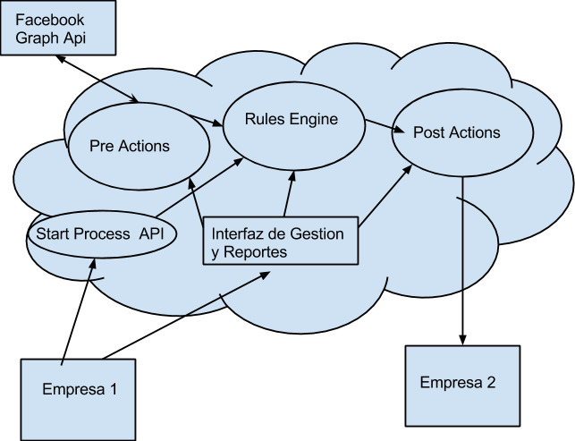
Alcance de la Solución

Slide 16
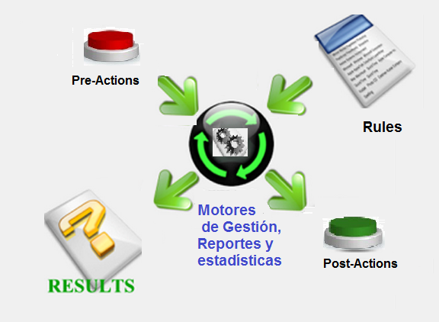
Arquitectura

Slide 17

Beneficios Económicos
La implementación de BRE permitirá a la empresa recuperar la inversión desde el 1er Año!
VAN : $197.326,30
TIR: 44,34%

Slide 18

Conclusión

Slide 19
Conclusión
¡Muchas gracias!

